Slide 1
Ingeniería de Requerimientos
Ingeniería de Software

Slide 2
Sumario:
Concepto Requerimientos
Comprensión de los requerimientos
Ingeniería de requerimientos
Tareas de la Ingeniería de requerimientos:concepción, indagación, elaboración, negociación, especificación, validación y administración.
Etapas requeridas para establecer las bases: identificación de los participantes, reconocer los múltiples puntos de vista, trabajar hacia la colaboración, hacer las primeras preguntas

Slide 3
Sumario:
Problemas Comunes en la Ingeniería de Requerimientos
Casos de Estudio Reales
Herramientas de Software para la Ingeniería de Requerimientos
Tendencias Actuales en la Ingeniería de Requerimientos

Slide 4
¿Qué son requerimientos de software?
“Una condición o capacidad necesaria para resolver un problema o alcanzar un objetivo” (IEEE, 1983 )
Dependen de la comunicación entre el cliente, los usuarios y el grupo de desarrollo de software
Constituyen una base para la validación, verificación y aceptación del producto

Slide 5
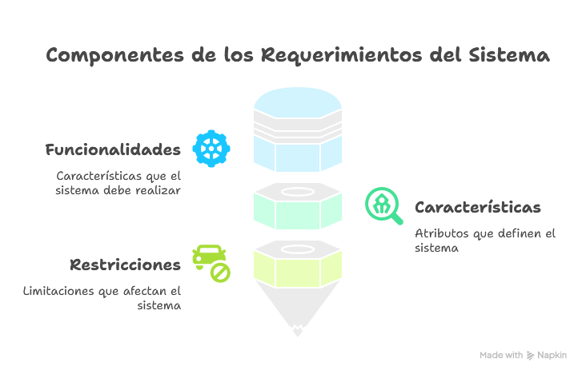
¿Qué son requerimientos de software?
Los requerimientos de software son descripciones detalladas de las funcionalidades, características y restricciones que debe cumplir un sistema de software. Estos requerimientos son fundamentales para guiar el desarrollo del software y asegurar que el producto final satisfaga las necesidades y expectativas de los usuarios y stakeholders

Slide 6
Comprensión de los requerimientos
Entender los requerimientos de un problema es una de las tareas más difíciles que enfrenta
“Es la peor de las pesadillas. Un cliente entra a la oficina, toma asiento, lo mira a uno fijamente a los ojos y dice: “Sé que cree que entiende lo que digo, pero lo que usted no entiende es que lo que digo no es lo que quiero decir.” Invariablemente, esto pasa cuando ya está avanzado el proyecto, después de que se han hecho compromisos con los plazos de entrega, que hay reputaciones en juego y mucho dinero invertido.” Ralph Young
Notes:
Cuando se piensa por primera vez, no parece tan difícil desarrollar un entendimiento claro de los requerimientos. Después de todo, ¿acaso no sabe el
cliente lo que se necesita? ¿No deberían tener los usuarios finales una buena comprensión de las características y funciones que le darán un beneficio? Sorprendentemente, en muchas instancias la respuesta a estas preguntas es “no”. E incluso si los clientes y los usuarios finales explican sus necesidades, éstas cambiarán mientras se desarrolla el proyecto.

Slide 7
Comprensión de los requerimientos
Una mirada rápida :
¿Qué es?
¿Quién lo hace?
¿Por qué es importante?
¿Cuáles son los pasos?
¿Cuál es el producto final?
¿Cómo me aseguro de que lo hice bien?
Notes:
¿Qué es? Antes de comenzar cualquier trabajo técnico es una buena idea aplicar un conjunto de tareas de ingeniería a los requerimientos. Éstas llevarán a la comprensión de cuál será el efecto que tendrá el software en el negocio, qué es lo que quiere el cliente y cómo interactuarán los usuarios finales con el software.
¿Quién lo hace? Los ingenieros de software (que en el mundo de las tecnologías de información a veces son llamados ingenieros de sistemas o analistas) y todos los demás participantes del proyecto (gerentes, clientes y usuarios) intervienen en la ingeniería de requerimientos.
¿Por qué es importante? Diseñar y construir un elegante programa de cómputo que resuelva el problema equivocado no satisface las necesidades de nadie. Por eso es importante entender lo que el cliente desea antes de comenzar a diseñar y a construir un sistema basado en computadora.
¿Cuáles son los pasos? La ingeniería de requerimientos comienza con la concepción, tarea que define el alcance y la naturaleza del problema que se va a resolver. Va seguida de la indagación, labor que ayuda a los participantes a definir lo que se requiere. Después sigue la elaboración,
donde se refinan y modifican los requerimientos básicos. Cuando los participantes definen el problema, tiene lugar una negociación: ¿cuáles son las prioridades, qué es lo esencial, cuándo se requiere? Por último, se especifica el problema de algún modo y luego se revisa o valida para garantizar que hay coincidencia entre la comprensión que usted tiene del problema y la que tienen los participantes.
¿Cuál es el producto final? El objetivo de los requerimientos de ingeniería es proporcionar a todas las partes un entendimiento escrito del problema. Esto se logra por medio de varios productos del trabajo: escenarios de uso,listas de funciones y de características, modelos de requerimientos o especificaciones.
¿Cómo me aseguro de que lo hice bien? Se revisan con los participantes los productos del trabajo de la ingeniería de requerimientos a fin de asegurar que lo que se aprendió es lo que ellos quieren decir en realidad. Aquí cabe una advertencia: las cosas cambiarán aun después de que todas las partes estén de acuerdo, y seguirán cambiando durante todo el proyecto.

Slide 8
¿Qué es la ingeniería de requerimientos?
“La parte más difícil al construir un sistema de software es decidir qué construir. Ninguna parte del trabajo invalida tanto al sistema resultante si ésta se hace mal. Nada es más difícil de corregir después.” Fred Brooks
El espectro amplio de tareas y técnicas que llevan a entender los requerimientos
Es una de las acciones importantes de la ingeniería de software que comienza durante la actividad de comunicación y continúa en la de modelado
Debe adaptarse a las necesidades del proceso, del proyecto, del producto y de las personas que hacen el trabajo
Notes:
Argumentos Comunes en Contra de la Ingeniería de Requerimientos
"Las cosas se aclararán durante el desarrollo": Esta creencia puede llevar a un malentendido de las necesidades del cliente.
"Los requerimientos cambian rápidamente": Aunque esto es cierto, una buena ingeniería de requerimientos permite adaptarse a los cambios de manera efectiva.
"Lo importante es que el software funcione": Ignorar la planificación puede resultar en un producto que no satisface las necesidades del usuario.

Slide 9
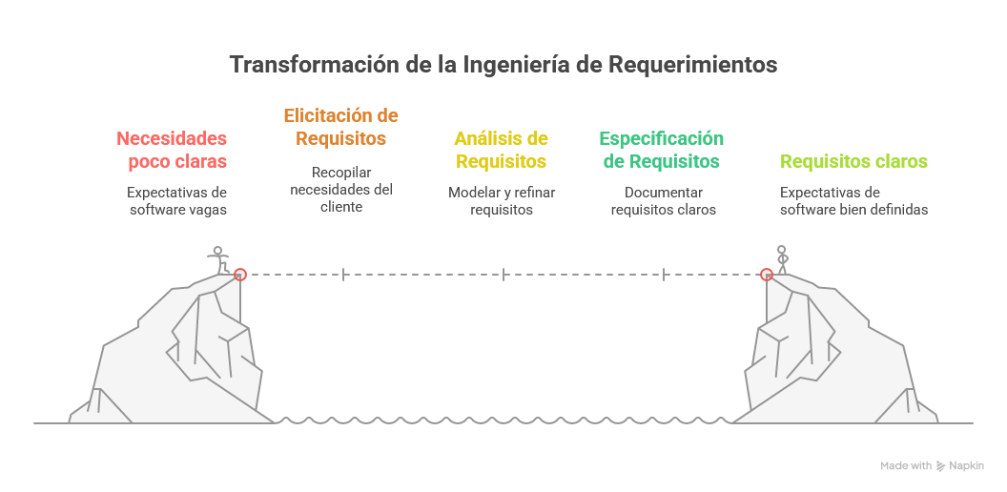
¿Qué es la ingeniería de requerimientos?
Tiende un puente para el diseño y la construcción
Notes:
Pero, ¿dónde se origina el puente? Podría argumentarse que principia en los pies de los participantes en el proyecto (por ejemplo, gerentes, clientes y usuarios), donde se definen las necesidades del negocio, se describen los escenarios de uso, se delinean las funciones y características y se
identifican las restricciones del proyecto. Otros tal vez sugieran que empieza con una definición más amplia del sistema, donde el software no es más que un componente del dominio del sistema mayor. Pero sin importar el punto de arranque, el recorrido por el puente lo lleva a uno muy alto sobre el proyecto, lo que le permite examinar el contexto del trabajo de software que debe realizarse; las necesidades específicas que deben abordar el diseño y la construcción; las prioridades que guían el orden en el que se efectúa el trabajo, y la información, las funciones y los comportamientos que tendrán un profundo efecto en el diseño resultante

Slide 10
¿Qué es la ingeniería de requerimientos?
“Proporciona el mecanismo apropiado para entender lo que desea el cliente, analizar las necesidades, evaluar la factibilidad, negociar una solución razonable, especificar la solución sin ambigüedades, validar la especificación y administrar los requerimientos a medida de que se transforman en un sistema funcional.

Slide 11
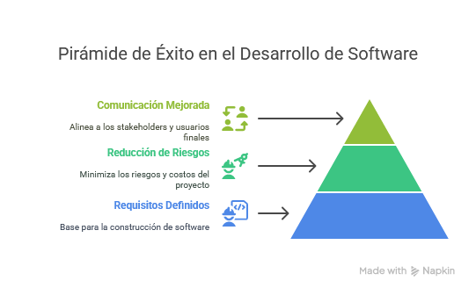
¿Qué es la ingeniería de requerimientos?
Importancia
Base del Desarrollo: Los requisitos bien definidos son la base sobre la cual se construye el software. Sin ellos, el desarrollo puede desviarse de las expectativas del cliente.
Reducción de Riesgos: Identificar y gestionar los requisitos desde el inicio ayuda a minimizar riesgos y costos asociados a cambios tardíos en el proyecto.
Mejora de la Comunicación: Facilita la comunicación entre los stakeholders, desarrolladores y usuarios finales, asegurando que todos estén alineados.
Notes:
Base del Desarrollo: Los requisitos bien definidos son la base sobre la cual se construye el software. Sin ellos, el desarrollo puede desviarse de las expectativas del cliente.
Reducción de Riesgos: Identificar y gestionar los requisitos desde el inicio ayuda a minimizar riesgos y costos asociados a cambios tardíos en el proyecto.
Mejora de la Comunicación: Facilita la comunicación entre los stakeholders, desarrolladores y usuarios finales, asegurando que todos estén alineados.

Slide 12
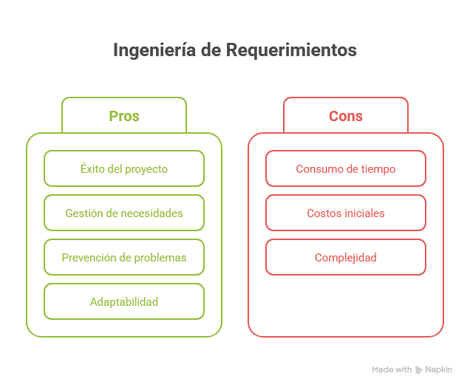
¿Qué es la ingeniería de requerimientos?
Notes:
La ingeniería de requerimientos es esencial para el desarrollo de software exitoso.
Proporciona un marco para entender y gestionar las necesidades del cliente.
Invertir tiempo en esta fase puede prevenir problemas significativos en etapas posteriores del desarrollo.
Adaptar las tareas de ingeniería de requerimientos a las necesidades específicas del proyecto es clave para su efectividad.

Slide 13
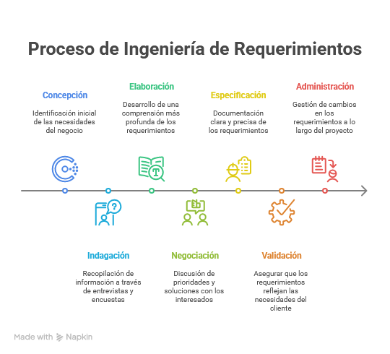
Tareas de la Ingeniería de requerimientos
Notes:
Incluye siete tareas diferentes: concepción, indagación, elaboración, negociación, especificación, validación y administración.
Es importante notar que algunas de estas tareas ocurren en paralelo y que todas se adaptan a las necesidades del proyecto.

Slide 14
Tareas de la Ingeniería de requerimientos:
Concepción
En la concepción del proyecto se establece el entendimiento básico del problema, las personas que quieren una solución, la naturaleza de la solución que se desea, así como la eficacia de la comunicación y colaboración preliminares entre los otros participantes y el equipo de software
Notes:
¿Cómo inicia un proyecto de software? ¿Existe un solo evento que se convierte en el catalizador de un nuevo sistema o producto basado en computadora o la necesidad evoluciona en el tiempo? No hay respuestas definitivas a estas preguntas. En ciertos casos, una conversación casual es todo lo que se necesita para desencadenar un trabajo grande de ingeniería de software. Pero en general, la mayor parte de proyectos comienzan cuando se identifica
una necesidad del negocio o se descubre un nuevo mercado o servicio potencial. Los participantes de la comunidad del negocio (por ejemplo, los directivos, personal de mercadotecnia,gerentes de producto, etc.) definen un caso de negocios para la idea, tratan de identificar el ritmo y profundidad del mercado, hacen un análisis de gran visión de la factibilidad e identifican una descripción funcional del alcance del proyecto. Toda esta información está sujeta a cambio, pero es suficiente para desencadenar análisis con la organización de ingeniería de software.2

Slide 15
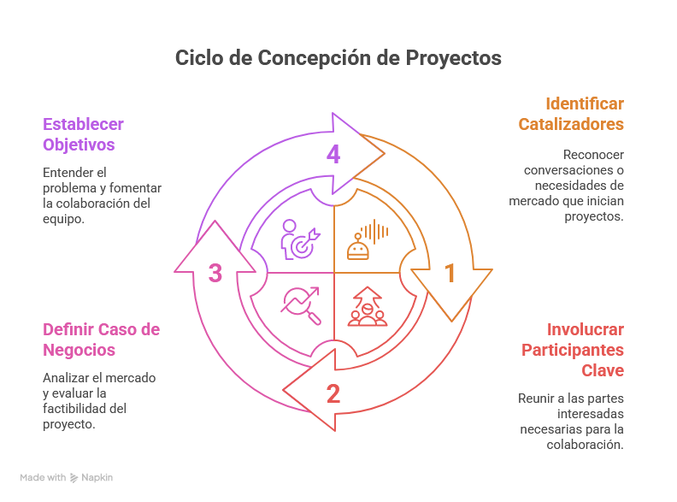
Tareas de la Ingeniería de requerimientos:
Concepción

Slide 16
Tareas de la Ingeniería de requerimientos:
Indagación.
El propósito principal es recopilar información precisa y completa sobre las necesidades del sistema, evitando ambigüedades y malentendidos que puedan afectar el desarrollo del software.
¿Por qué es difícil llegar al entendimiento claro de lo que quiere el cliente?
Christel y Kang identificaron cierto número de problemas que se encuentran cuando ocurre la indagación: problemas de alcance, problemas de entendimiento, problemas de volatilidad,

Slide 17
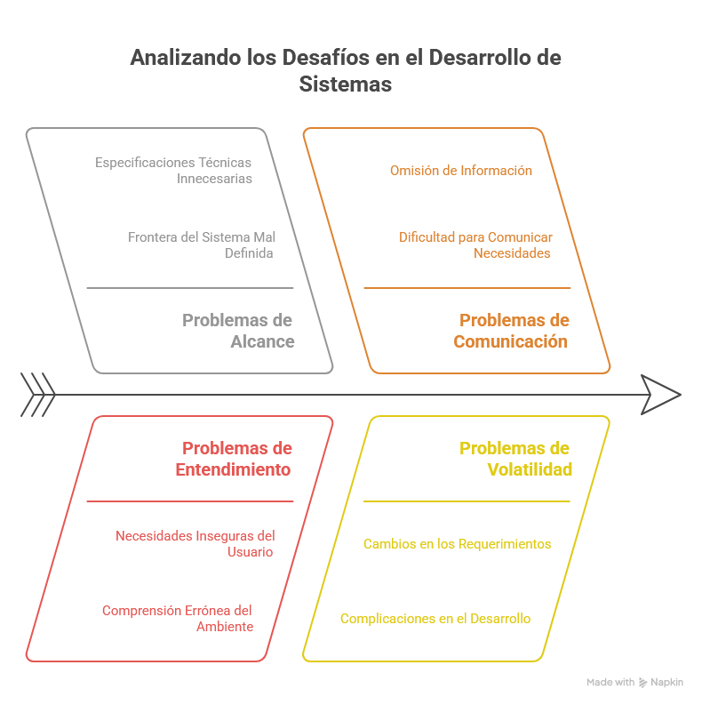
Tareas de la Ingeniería de requerimientos:
Indagación.
Notes:
Problemas de Alcance
La frontera de los sistemas está mal definida.
Los clientes o usuarios finales especifican detalles técnicos innecesarios que confunden los objetivos generales del sistema.
Problemas de Entendimiento
Los clientes o usuarios no están completamente seguros de lo que se necesita.
Comprensión errónea de las capacidades y limitaciones del ambiente de computación.
Dificultades para comunicar las necesidades al ingeniero de sistemas.
Omisión de información que se considera "obvia".
Especificación de requerimientos en conflicto con las necesidades de otros clientes o usuarios.
Solicitud de requerimientos ambiguos o no verificables.
Problemas de Volatilidad
Los requerimientos cambian con el tiempo, lo que puede complicar el proceso de desarrollo.

Slide 18
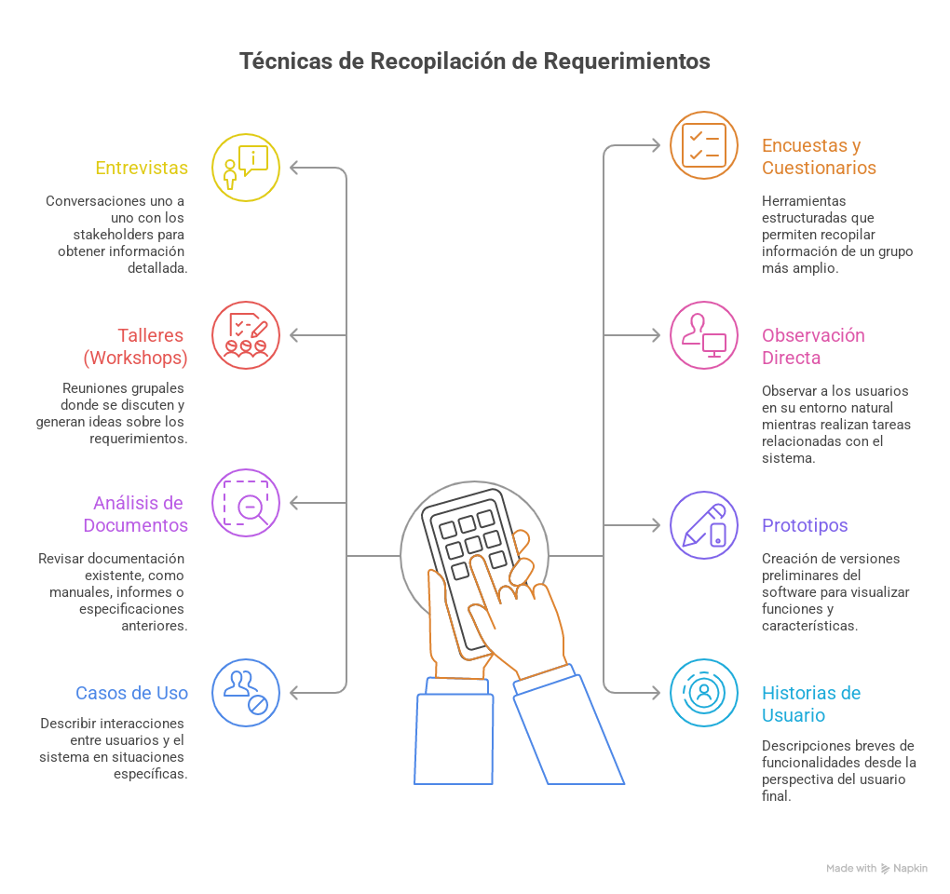
¿Qué técnicas emplear en el etapa de indagación ?
Notes:
El levantamiento de requerimientos es un proceso crítico en el desarrollo de software, y existen varias técnicas que pueden utilizarse para recopilar información de manera efectiva. Aquí te presento algunas de las más comunes:
▎1. Entrevistas
• Descripción: Conversaciones uno a uno con los stakeholders para obtener información detallada.
• Ventajas: Permiten profundizar en temas específicos y aclarar dudas.
• Desventajas: Pueden ser subjetivas y depender de la habilidad del entrevistador.
▎2. Encuestas y Cuestionarios
• Descripción: Herramientas estructuradas que permiten recopilar información de un grupo más amplio.
• Ventajas: Permiten obtener datos de muchos usuarios a la vez y son fáciles de analizar.
• Desventajas: Pueden no capturar la profundidad de las necesidades.
▎3. Talleres (Workshops)
• Descripción: Reuniones grupales donde se discuten y generan ideas sobre los requerimientos.
• Ventajas: Fomentan la colaboración y el intercambio de ideas entre diferentes stakeholders.
• Desventajas: Pueden ser difíciles de facilitar y requerir más tiempo.
▎4. Observación Directa
• Descripción: Observar a los usuarios en su entorno natural mientras realizan tareas relacionadas con el sistema.
• Ventajas: Proporciona una comprensión realista de cómo se utilizan los sistemas actuales.
• Desventajas: Puede ser intrusivo y no siempre se pueden observar todas las interacciones.
▎5. Análisis de Documentos
• Descripción: Revisar documentación existente, como manuales, informes o especificaciones anteriores.
• Ventajas: Ayuda a entender el contexto y los requisitos previos.
• Desventajas: Puede no reflejar las necesidades actuales.
▎6. Prototipos
• Descripción: Creación de versiones preliminares del software para visualizar funciones y características.
• Ventajas: Facilita la retroalimentación temprana y ayuda a identificar requerimientos no considerados.
• Desventajas: Puede llevar tiempo y recursos adicionales.
▎7. Casos de Uso
• Descripción: Describir interacciones entre usuarios y el sistema en situaciones específicas.
• Ventajas: Ayudan a visualizar cómo se espera que funcione el sistema desde la perspectiva del usuario.
• Desventajas: Pueden ser complejos si no se gestionan adecuadamente.
▎8. Historias de Usuario
• Descripción: Descripciones breves de funcionalidades desde la perspectiva del usuario final.
• Ventajas: Fomentan un enfoque centrado en el usuario y son fáciles de entender.
• Desventajas: Pueden carecer de detalles técnicos si no se complementan con otros métodos.
▎9. Brainstorming
• Descripción: Sesiones creativas donde los participantes generan ideas sin restricciones.
• Ventajas: Fomenta la creatividad y puede generar soluciones innovadoras.
• Desventajas: Puede resultar en una gran cantidad de ideas irrelevantes si no se modera adecuadamente.
▎10. Revisión de Prototipos Existentes o Sistemas Anteriores
• Descripción: Evaluar sistemas anteriores o prototipos para identificar qué funcionó bien y qué no.
• Ventajas: Proporciona lecciones aprendidas y puntos de mejora.
• Desventajas: Puede limitarse a lo que ya existe, impidiendo pensar en nuevas soluciones.
▎Conclusión
La elección de la técnica o combinación de técnicas dependerá del contexto del proyecto, los recursos disponibles, el tipo de stakeholders involucrados y la naturaleza de los requerimientos. Es fundamental adaptar el enfoque según las necesidades específicas del proyecto para asegurar una captura efectiva de requerimientos.

Slide 19
Tareas de la Ingeniería de requerimientos:
Elaboración .
Es una fase crítica dentro del proceso de ingeniería de requisitos que tiene como objetivo refinar, detallar y estructurar los requisitos preliminares obtenidos durante la indagación, transformándolos en especificaciones claras, completas y consistentes.
Esta tarea se centra en desarrollar un modelo refinado de los requerimientos que identifique distintos aspectos de la función del software, su comportamiento e información.
Está motivada por la creación y mejora de escenarios de usuario que describan cómo interactuará el usuario final (y otros actores) con el sistema
Notes:
La elaboración está motivada por la creación y mejora de escenarios de usuario que describan cómo interactuará el usuario final (y otros actores) con el sistema. Cada escenario de usuario se enuncia con sintaxis apropiada para extraer clases de análisis, que son entidades del dominio del negocio visibles para el usuario final. Se definen los atributos de cada clase de análisis y se identifican los servicios4 que requiere cada una de ellas. Se identifican las relaciones y colaboración entre clases, y se producen varios diagramas adicionales

Slide 20
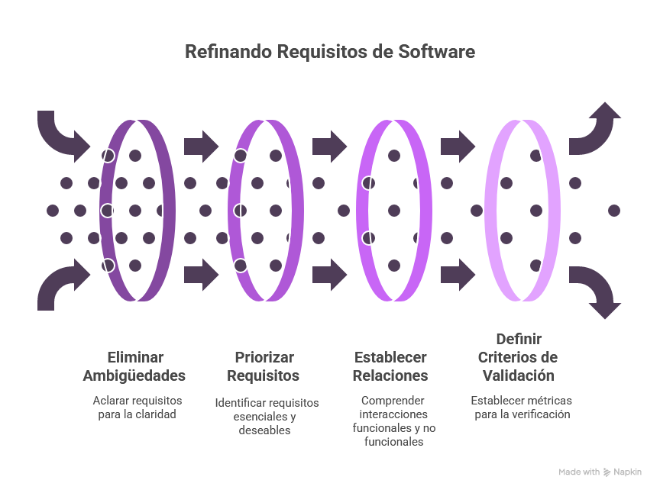
Tareas de la Ingeniería de requerimientos:
Elaboración .
La elaboración busca:

Slide 21
Tareas de la Ingeniería de requerimientos:
Negociación.
Objetivo: Resolver conflictos entre stakeholders para llegar a un conjunto de requisitos viables, consistentes y priorizados.
Contexto: Ocurre durante las etapas de elicitación y validación.
"La negociación es un proceso de colaboración, no de imposición“ Pressman
La negociación es iterativa y requiere:
  Transparencia (datos técnicos y comerciales visibles).
  Flexibilidad (disposición a ajustar expectativas).
  Documentación (evitar malentendidos futuros)
Notes:
No es raro que los clientes y usuarios pidan más de lo que puede lograrse dado lo limitado de los recursos del negocio. También es relativamente común que distintos clientes o usuarios propongan requerimientos conflictivos con el argumento de que su versión es “esencial para nuestras necesidades especiales”.
Estos conflictos deben reconciliarse por medio de un proceso de negociación. Se pide a clientes, usuarios y otros participantes que ordenen sus requerimientos según su prioridad y que después analicen los conflictos. Con el empleo de un enfoque iterativo que da prioridad a los requerimientos, se evalúa su costo y riesgo, y se enfrentan los conflictos internos; algunos requerimientos se eliminan, se combinan o se modifican de modo que cada parte logre cierto grado de satisfacción.

Slide 22
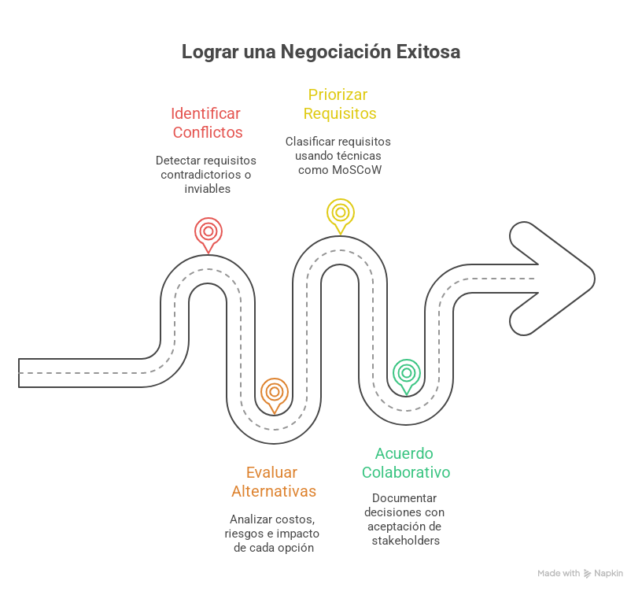
Tareas de la Ingeniería de requerimientos:
Negociación.
Notes:
Tareas Clave en la Negociación
Identificación de conflictos: Detectar requisitos contradictorios o técnicamente inviables.“
Evaluación de alternativas: Analizar costos, riesgos y impacto de cada opción.
Priorización: Clasificar requisitos con técnicas como MoSCoW (Must, Should, Could, Won’t).
Acuerdo colaborativo :Documentar decisiones con aceptación explícita de stakeholders.

Slide 23
Tareas de la Ingeniería de requerimientos:
Negociación.
Ejemplo Práctico: Negociación en un Proyecto de E-Commerce
Requerimiento conflictivo:
  Cliente: "Quiero que el checkout cargue en menos de 1 segundo".
  Equipo técnico: "El procesamiento de pagos tarda 2 segundos por protocolos de seguridad".
Solución negociada:
  Priorizar optimización de otros pasos (ej: carrito de compras).
  Implementar pre-cálculo de impuestos para reducir el tiempo a 1.5 segundos.
  Documentar el compromiso en el plan de requisitos.

Slide 24
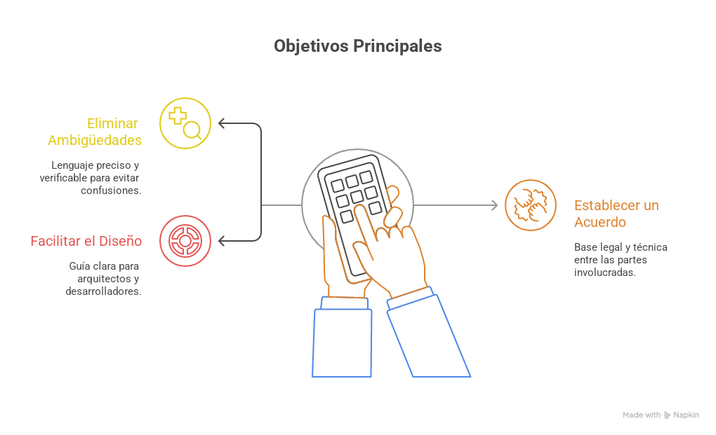
Tareas de la Ingeniería de requerimientos:
Especificación.
“Un documento formal que describe detalladamente los requisitos funcionales y no funcionales del sistema, incluyendo restricciones y criterios de validación, para servir como contrato entre cliente y desarrolladores” Pressman
Notes:
En el contexto de los sistemas basados en computadora (y software), el término
especificación tiene diferentes significados para distintas personas. Una especificación
puede ser un documento escrito, un conjunto de modelos gráficos, un modelo matemático formal,
un conjunto de escenarios de uso, un prototipo o cualquier combinación de éstos.
Algunos sugieren que para una especificación debe desarrollarse y utilizarse una “plantilla
estándar” [Som97], con el argumento de que esto conduce a requerimientos presentados en
forma consistente y por ello más comprensible. Sin embargo, en ocasiones es necesario ser
flexible cuando se desarrolla una especificación. Para sistemas grandes, el mejor enfoque puede
ser un documento escrito que combine descripciones en un lenguaje natural con modelos gráficos.
No obstante, para productos o sistemas pequeños que residan en ambientes bien entendidos,
quizá todo lo que se requiera sea escenarios de uso.

Slide 25
Tareas de la Ingeniería de requerimientos:
Especificación.
Características de una Buena Especificación
  Completa: Cubrir todas las necesidades sin omisiones.
  Consistente: Sin contradicciones entre requisitos.
  Modificable: Estructurada para permitir cambios.
  Trazable: Vinculada a fuentes (ej: entrevistas, regulaciones).
Errores Comunes
  Ambigüedad: Términos como "amigable" o "rápido" sin métricas.
  Sobrespecificación: Detalles de diseño prematuros (ej: "usar botones azules").
  Falta de validación: Requisitos no verificables (ej: "el sistema debe ser seguro" sin estándares).

Slide 26
Tareas de la Ingeniería de requerimientos:
Especificación.
Formatos Recomendados
Documento de Texto Estructurado:
Documento Sommerville
Usado en proyectos tradicionales (ej: IEEE 830).
Historias de Usuario + Criterios de Aceptación:
Enfoque ágil (ej: "Como usuario, quiero filtrar productos por precio para encontrar opciones rápidamente").

Slide 27
Documento Sommerville: Introducción
1.1 Propósito del Documento
Este y algunos otros de los acápites de esta propuesta están dirigidos a ubicar el documento en el contexto de un conjunto de ellos mas extenso.
1.2 Alcance del Producto
El alcance del producto es una descripción clara de lo que se va a entregar en el proyecto. Esto incluye las funcionalidades específicas, los requisitos del usuario y las expectativas del cliente. Establece una base sólida para todas las fases posteriores del proyecto. Un alcance bien definido ayuda a garantizar que el producto final cumpla con las expectativas y necesidades de los usuarios y stakeholders.
Notes:
El documento de Sommerville, que se refiere a "Software Engineering" de Ian Sommerville, aborda varios aspectos del desarrollo de software, incluyendo el alcance del producto. El alcance del producto define las funcionalidades y características que se incluirán en un proyecto de software, así como las limitaciones y exclusiones.
▎Alcance del Producto
1. Definición: El alcance del producto es una descripción clara de lo que se va a entregar en el proyecto. Esto incluye las funcionalidades específicas, los requisitos del usuario y las expectativas del cliente.
2. Elementos Clave:
• Requisitos Funcionales: Lo que el sistema debe hacer (por ejemplo, procesos, cálculos, etc.).
• Requisitos No Funcionales: Criterios que afectan la operación del sistema (por ejemplo, rendimiento, seguridad, usabilidad).
• Limitaciones: Aspectos que no se incluirán en el proyecto (por ejemplo, ciertas características o plataformas).
• Suposiciones: Condiciones que se consideran verdaderas para el desarrollo del proyecto (por ejemplo, disponibilidad de recursos).
3. Importancia:
• Gestión de Expectativas: Ayuda a alinear las expectativas del cliente y del equipo de desarrollo.
• Control de Cambios: Facilita la gestión de cambios y evita la expansión no controlada del alcance (scope creep).
• Planificación: Permite establecer un cronograma y presupuesto realistas.
4. Técnicas para Definir el Alcance:
• Entrevistas con Stakeholders: Recopilar información directa de los interesados.
• Prototipos: Crear modelos preliminares para visualizar funcionalidades.
• Historias de Usuario: Describir requisitos desde la perspectiva del usuario.
5. Documentación: Es fundamental documentar el alcance del producto de manera clara y accesible para todos los involucrados en el proyecto.
▎Conclusión
Definir el alcance del producto es un paso crítico en el desarrollo de software, ya que establece una base sólida para todas las fases posteriores del proyecto. Un alcance bien definido ayuda a garantizar que el producto final cumpla con las expectativas y necesidades de los usuarios y stakeholders.

Slide 28
Documento Sommerville: Introducción
1.3 Definiciones, acrónimos y abreviaturas
Todo documento técnico escrito, especialmente cuando esta destinado a ser leído por otros, requiere que se definan los conceptos de uso común en el mismo, así como las abreviaturas utilizadas
(Es un error muy frecuente asumir que otros entienden lo que uno escribe con facilidad, por ejemplo: “... El sistema deberá confeccionar Ordenes de Trabajo...”, que es una Orden de Trabajo? o “... Los especialistas de la DICT se encargarán de ...”, que es la DICT?)

Slide 29
Documento Sommerville: Introducción
1.4 Referencias
Si fue necesario para la confección de este documento la consulta de otros, tanto en papel como en formato electrónico disponibles en sitios accesibles, deben ofrecerse las referencias para ayudar a sus lectores a tener una información similar a la que Ud. tenía para escribirlo
1.5 Resumen del resto del documento
Es usual incluir una descripción breve de la estructura del resto del documento, para que el lector se ubique en lo que viene, en este caso

Slide 30
Documento Sommerville: Descripción General
2.1 Perspectiva del Producto
Se refiere a cómo se define y se entiende el software que se va a desarrollar, incluyendo sus características, funcionalidades y cómo se relaciona con otros sistemas
2.2 Funciones del Producto
Enumerar brevemente las funciones que debe realizar el producto según los deseos expresados por el cliente
Notes:
En el contexto del libro "Software Engineering" de Ian Sommerville, la perspectiva del producto y el alcance del producto son conceptos interrelacionados, pero tienen enfoques diferentes en el desarrollo de software. A continuación, se explican cada uno de ellos y sus diferencias:
Diferencias Clave
• Perspectiva vs. Límites: La perspectiva del producto se enfoca en cómo será el software (sus características y funcionalidades), mientras que el alcance del producto se centra en lo que se incluirá o excluirá en el proyecto.
• Enfoque en Requisitos: La perspectiva del producto implica una comprensión profunda de los requisitos, mientras que el alcance se ocupa más de la gestión y control de esos requisitos a lo largo del ciclo de vida del desarrollo.
• Impacto en el Desarrollo: La perspectiva del producto influye en el diseño y la arquitectura del software, mientras que el alcance impacta en la planificación y ejecución del proyecto.
▎Conclusión
Ambos conceptos son fundamentales para el éxito de un proyecto de software. La perspectiva del producto asegura que el software desarrollado sea útil y relevante para los usuarios, mientras que el alcance del producto ayuda a gestionar las expectativas y los recursos, garantizando que el proyecto se complete dentro de los límites establecidos. Una buena comunicación entre ambos aspectos es esencial para lograr un resultado exitoso.

Slide 31
Documento Sommerville: Descripción General
2.3 Características de los usuarios
Como veremos mas adelante, muchas decisiones posteriores dependen de las características de los usuarios futuros del producto, por lo que es muy importante caracterizar, cuantitativa y cualitativamente a los mismos, según su grado de experiencia en la actividad que el producto asume, su identificación con los ambientes y plataformas de hardware y software previstos, etc

Slide 32
Documento Sommerville: Descripción General
2.4 Restricciones Generales
En muchas ocasiones, y este caso que nos ocupa es uno de ellos, los sistemas tienen restricciones “a priori”, derivadas, por ejemplo, de la necesidad de integrarse a entornos existentes (imagen de sitios Web corporativos, identidad empresarial del cliente, etc).
En las entrevistas debemos identificar estas restricciones generales, además de las derivadas de posibles legislaciones o indicaciones reguladoras que restrinjan las decisiones del cliente sobre el producto y su funcionalidad o apariencia

Slide 33
Documento Sommerville: Descripción General
2.5 Dependencias y suposiciones
Si el producto a desarrollar deberá comunicarse, ya sea para obtener o para ofrecer información, con otro sistema ya existente o en desarrollo, deberá investigarse la naturaleza y principales características del mismo, con el objetivo de adecuar las decisiones de diseño acorde a esta dependencia operacional
En este aspecto deberán detallarse características como:
Plataforma de software (SO, lenguaje,etc)
Formato de los datos
Interfaces o dependencias previstas

Slide 34
Documento Sommerville: Descripción General
2.5 Dependencias y suposiciones (Continuación )
Además, frecuentemente se asumen ciertas restricciones iniciales, muchas veces no derivadas de ningún razonamiento lógico, simplemente como expresión de la voluntad del cliente (“... La navegación no puede necesitar mas de tres niveles de profundidad...” o “... Los menús fijos estarán en el lateral derecho...” son ejemplos de estas restricciones arbitrarias)

Slide 35
Documento Sommerville: Requerimientos Específicos
3.1 Requerimientos Funcionales
Son declaraciones que especifican las funciones, comportamientos y capacidades que el sistema debe ofrecer. Incluyen acciones que el sistema debe realizar en respuesta a ciertas entradas o condiciones.
Características de los Requerimientos Funcionales
1. Especificidad: Deben ser claros y detallados para evitar malentendidos.
2. Medibilidad: Deben ser verificables a través de pruebas o revisiones.
3. Consistencia: No deben entrar en conflicto entre sí.
4. Completitud: Deben cubrir todas las funcionalidades necesarias del sistema.
5.
Notes:
Ejemplos de Requerimientos Funcionales
1. Sistema de Gestión de Biblioteca:
• El sistema debe permitir a los usuarios buscar libros por título, autor o ISBN.
• Los usuarios deben poder reservar libros disponibles.
• El sistema debe enviar un recordatorio por correo electrónico a los usuarios sobre las fechas de devolución.
2. Aplicación de Comercio Electrónico:
• Los usuarios deben poder crear y gestionar su cuenta.
• El sistema debe permitir a los usuarios agregar productos al carrito de compras.
• Debe procesar pagos utilizando tarjetas de crédito y PayPal.
3. Sistema de Control de Inventario:
• El sistema debe permitir la entrada y salida de productos del inventario.
• Debe generar informes sobre el stock disponible y las ventas realizadas.
▎Importancia de los Requerimientos Funcionales
• Guía para el Desarrollo: Proporcionan una base sobre la cual se diseñará y construirá el sistema.
• Base para Pruebas: Sirven como criterio para validar que el sistema cumpla con las expectativas del cliente.
• Comunicación: Facilitan la comunicación entre los stakeholders (clientes, desarrolladores, testers) sobre lo que se espera del sistema.
▎Conclusión
Los requerimientos funcionales son fundamentales para el éxito del desarrollo de software, ya que establecen las expectativas sobre lo que el sistema debe lograr. Un enfoque claro y estructurado para definir estos requerimientos ayuda a asegurar que el producto final sea útil y cumpla con las necesidades del usuario.

Slide 36
Documento Sommerville: Requerimientos Específicos
3.2 Requerimientos No-Funcionales
Generalmente se consideran aquí elementos restrictivos generados por el cliente, no directamente relacionados con la funcionalidad del producto
Características de los Requerimientos No Funcionales
1. Atributos de Calidad: Se relacionan con la calidad del sistema, como rendimiento, usabilidad, fiabilidad, etc.
2. Restricciones: Pueden incluir limitaciones técnicas, como plataformas de hardware o software específicas.
3. Medibles: Deben ser cuantificables para poder evaluarlos y verificarlos.
Notes:
Los requerimientos no funcionales son aspectos del sistema que no están relacionados directamente con las funciones específicas que debe realizar, sino que se centran en cómo debe comportarse el sistema. En el contexto del libro "Software Engineering" de Ian Sommerville, estos requerimientos son cruciales para definir las cualidades y restricciones del sistema.
▎Definición de Requerimientos No Funcionales
• Descripción: Son especificaciones que definen criterios que pueden ser utilizados para juzgar la operación de un sistema, en lugar de las funciones específicas que debe realizar.
▎Características de los Requerimientos No Funcionales
1. Atributos de Calidad: Se relacionan con la calidad del sistema, como rendimiento, usabilidad, fiabilidad, etc.
2. Restricciones: Pueden incluir limitaciones técnicas, como plataformas de hardware o software específicas.
3. Medibles: Deben ser cuantificables para poder evaluarlos y verificarlos.
▎Ejemplos de Requerimientos No Funcionales
1. Rendimiento:
• El sistema debe ser capaz de procesar 1000 transacciones por segundo.
• La respuesta del sistema a una consulta de usuario no debe exceder los 2 segundos.
2. Usabilidad:
• La interfaz de usuario debe permitir a los usuarios completar una tarea en menos de 3 clics.
• El sistema debe ser accesible para usuarios con discapacidades, cumpliendo con las pautas WCAG 2.1.
3. Fiabilidad:
• El sistema debe tener un tiempo de actividad del 99.9% durante un mes.
• En caso de fallo, el sistema debe ser capaz de recuperarse en menos de 5 minutos.
4. Seguridad:
• Todos los datos sensibles deben ser cifrados tanto en reposo como en tránsito.
• El sistema debe implementar autenticación multifactor para todos los usuarios.
5. Mantenibilidad:
• El código fuente del sistema debe estar documentado y seguir estándares de codificación específicos para facilitar su mantenimiento.
• Las actualizaciones del sistema deben poder realizarse sin interrumpir el servicio.
6. Portabilidad:
• El sistema debe poder ejecutarse en al menos tres plataformas diferentes (Windows, Linux, macOS).
• Debe ser fácil migrar la base de datos a un nuevo servidor sin pérdida de datos.
▎Importancia de los Requerimientos No Funcionales
• Satisfacción del Usuario: A menudo, la satisfacción del usuario depende más de los atributos no funcionales que de las funcionalidades mismas.
• Costo y Tiempo: Los requerimientos no funcionales pueden afectar significativamente el costo y el tiempo de desarrollo; por ejemplo, un alto nivel de seguridad puede requerir más tiempo y recursos.
• Riesgos: Ayudan a identificar riesgos potenciales asociados con la calidad y el rendimiento del sistema.
▎Conclusión
Los requerimientos no funcionales son esenciales para el desarrollo de software exitoso, ya que garantizan que el sistema no solo funcione correctamente, sino que también cumpla con las expectativas en términos de calidad, rendimiento y otras características críticas. Un enfoque equilibrado entre requerimientos funcionales y no funcionales es clave para crear sistemas robustos y satisfactorios para los usuarios.

Slide 37
Documento Sommerville: Requerimientos Específicos
3.2 Requerimientos No-Funcionales
Preguntas cuyas respuestas pueden ser consideradas requerimientos no funcionales
¿Cuáles son los requerimientos de seguridad?
El acceso será controlado con nombres de usuario y contraseñas.
Se incluirá un módulo para las tareas administrativas, reservado a administradores
Cuando sea necesario, utilizaremos comunicaciones seguras, como por ejemplo SSL

Slide 38
Documento Sommerville: Requerimientos Específicos
3.2 Requerimientos No-Funcionales
Preguntas cuyas respuestas pueden ser consideradas requerimientos no funcionales
¿Cuáles son los requerimientos de almacenamiento, importación y exportación de datos?
El sistema deberá almacenar todos los datos en una base de datos mySQL, donde puedan ser accedido por otros programas
El sistema podrá almacenar todos los datos en un fichero XML
El sistema deberá ser capaz de almacenar y recuperar datos desde ficheros texto delimitados para comunicarse con otras aplicaciones

Slide 39
Documento Sommerville: Requerimientos Específicos
3.2 Requerimientos No-Funcionales
Preguntas cuyas respuestas pueden ser consideradas requerimientos no funcionales
¿Cuáles son los requerimientos de usabilidad?
La interfaz del usuario deberá ser tan familiar como sea posible a los usuarios, lo cual dependerá de la experiencia de los mismos en el uso de otras aplicaciones web y/o de escritorio.
¿Qué tipo de documentación y/o ayuda es necesaria, de acuerdo a la experiencia de los posibles usuarios?
Por ejemplo, el cliente puede desear ayuda en línea, pero no un manual impreso.

Slide 40
Documento Sommerville: Requerimientos Específicos
3.2 Requerimientos No-Funcionales
Preguntas cuyas respuestas pueden ser consideradas requerimientos no funcionales
¿Cuáles son los requerimientos de mantenimiento?
La capacidad de mantenimiento es nuestra habilidad para realizar cambios al producto en el tiempo.
De acuerdo a la opinión del cliente, sería conveniente determinar la posible variabilidad en el tiempo de estas especificaciones y de esta manera anticipar posibles cambios en las mismas.

Slide 41
Documento Sommerville: Requerimientos Específicos
3.2 Requerimientos No-Funcionales
Preguntas cuyas respuestas pueden ser consideradas requerimientos no funcionales
¿Cuáles son los requerimientos de actualización?
La posibilidad de mantener actualizado el producto es la capacidad para completar y entregar funcionando nuevas versiones del producto cuando sea necesario.
Este aspecto afecta tanto al software, como a los datos, por ejemplo, si una corrección provoca que el formato de los datos cambie (algún campo se adiciona o se divide, etc), la actualización incluirá el proceso de transformación de los viejos datos al nuevo formato. Los requerimientos pueden entonces incluir la inclusión de metadatos que ayuden en esta transformación.

Slide 42
Documento Sommerville: Requerimientos Específicos
3.2 Requerimientos No-Funcionales
Preguntas cuyas respuestas pueden ser consideradas requerimientos no funcionales
¿Cuáles son los requerimientos de soporte técnico?
Debemos analizar nuestra habilidad de proveer soporte técnico eficiente y a bajo costo.
Valorar condiciones, como conectividad y experticidad del cliente para interactuar con un servicio de soporte técnico remoto.
Valorar y plasmar en los requerimientos la necesidad de incluir en el sitio web del producto una guía de resolución de problemas frecuentes, según las condiciones de acceso al sitio desde el cliente.

Slide 43
Documento Sommerville: Requerimientos Específicos
3.3 Requerimientos de Entorno
¿Cuáles son los requerimientos de hardware del sistema?
Básicamente, NO se trata de decir que hardware CREEMOS que debe tener el sistema para su correcto funcionamiento, sino que hardware TIENE disponible para la operación del mismo el cliente y así condicionar otras decisiones de diseño a estas restricciones, aunque no esta negada la posibilidad de proponer cambios y mejoras en la plataforma actual, bien fundamentadas

Slide 44
Documento Sommerville: Requerimientos Específicos
3.3 Requerimientos de Entorno
¿Cuáles son los requerimientos de software del sistema?
Por ejemplo, proponer, de acuerdo con el cliente y sus condiciones de entorno
Sistema Operativo
Marco de trabajo (por ejemplo .NET o J2EE, android studio)
Lenguaje de programación
(esto podrá condicionar la experticidad del personal del cliente para asumir en el futuro la actualización y mantenimiento del sistema)

Slide 45
Documento Sommerville: Requerimientos Específicos
3.3 Requerimientos de Entorno
¿Cuáles son los requerimientos de software del sistema?
En este caso es MUY IMPORTANTE tener en cuenta las posibilidades reales de explotación del producto por parte del cliente y sus preferencias.
Por ejemplo, no podemos proponer simplemente un software basado en servicios Web programados en ASP.NET si el cliente no cuenta con servidores Windows y experiencia en la administración de este tipo de servidores, a no ser que se incluya una propuesta preliminar de solución a esta limitación

Slide 46
Documento Sommerville: Anexos
Anexos
Nombre y cargo u ocupación de las personas entrevistadas
Cantidad y periodicidad de los encuentros sostenidos por el equipo para producir las especificaciones
Posibles formatos ejemplo de documentos, interfaces y otros similares, que facilite el cliente para ayudar a comprender sus ideas y necesidades

Slide 47
Tareas de la Ingeniería de requerimientos:
Validación.
La calidad de los productos del trabajo que se generan como consecuencia de la ingeniería de los requerimientos se evalúa durante el paso de validación.
La validación de los requerimientos analiza la especificación a fin de garantizar que todos ellos han sido enunciados sin ambigüedades; que se detectaron y corrigieron las inconsistencias, las omisiones y los errores, y que los productos del trabajo se presentan conforme a los estándares establecidos para el proceso, el proyecto y el producto.
El mecanismo principal de validación de los requerimientos es la revisión técnica
El equipo de revisión que los valida incluye ingenieros de software, clientes, usuarios y otros participantes, que analizan la especificación en busca de errores de contenido o de interpretación, de aspectos en los que tal vez se requiera hacer aclaraciones, falta de información, inconsistencias y requerimientos en conflicto o irreales.

Slide 48
Tareas de la Ingeniería de requerimientos:
Administración de los requerimientos.
La administración de los requerimientos es el conjunto de actividades que ayudan al equipo del proyecto a identificar, controlar y dar seguimiento a los requerimientos y a sus cambios en cualquier momento del desarrollo del proyecto

Slide 49
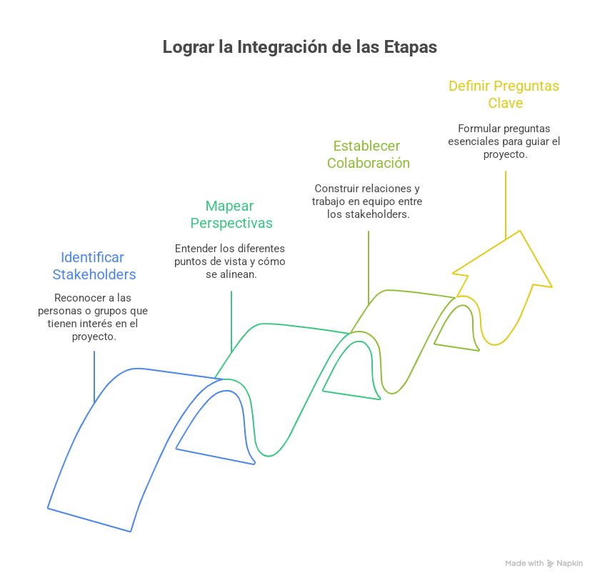
Etapas requeridas para establecer las bases
Notes:
Sommerville y Sawyer [Som97] definen participante como “cualquier persona que se beneficie en forma directa o indirecta del sistema en desarrollo”. Cada participante tiene un punto de vista diferente respecto del sistema, obtiene distintos beneficios cuando éste se desarrolla con éxito y corre distintos riesgos si fracasa el esfuerzo de construcción. Durante la concepción, debe hacerse la lista de personas que harán aportes cuando se recaben los requerimientos .La lista inicial crecerá cuando se haga contacto con los participantes porque a cada uno se le hará la pregunta: “¿A quién más piensa que debe consultarse?”
Debido a que existen muchos participantes distintos, los requerimientos del sistema se explorarán desde muchos puntos de vista diferentes. Por ejemplo, el grupo de mercadotecnia se interesa en funciones y características que estimularán el mercado potencial, lo que hará que el nuevo sistema sea fácil de vender. Los gerentes del negocio tienen interés en un conjunto de características para que se elabore dentro del presupuesto y que esté listo para ocupar nichos de mercado definidos. Los usuarios finales tal vez quieran características que les resulten familiares y que sean fáciles de aprender y usar. Los ingenieros de software quizá piensen en funciones invisibles para los participantes sin formación técnica, pero que permitan una infraestructura que dé apoyo a funciones y características más vendibles. Los ingenieros de apoyo tal vez se centren en la facilidad del software para recibir mantenimiento.
A medida que se recaba información procedente de múltiples puntos de vista, los requerimientos que surjan tal vez sean inconsistentes o estén en conflicto uno con otro. Debe clasificarse toda la información de los participantes (incluso los requerimientos inconsistentes y conflictivos) en forma que permita a quienes toman las decisiones escoger para el sistema un conjunto de requerimientos que tenga coherencia interna
La colaboración no significa necesariamente que todos los requerimientos los defina un comité. En muchos casos, los participantes colaboran con la aportación de su punto de vista respecto de los requerimientos, pero un influyente “campeón del proyecto” (por ejemplo, el directordel negocio o un tecnólogo experimentado) toma la decisión final sobre los requerimientos que lo integrarán.

Slide 50
Etapas requeridas para establecer las bases
Hacer las Primeras Preguntas Clave
Las preguntas que se hacen en la concepción del proyecto deben estar “libres del contexto”
El primer conjunto de ellas se centran en el cliente y en otros participantes, en las metas y beneficios generales. Por ejemplo, tal vez se pregunte:
  • ¿Quién está detrás de la solicitud de este trabajo?
  • ¿Quién usará la solución?
  • ¿Cuál será el beneficio económico de una solución exitosa?
  • ¿Hay otro origen para la solución que se necesita?
Notes:
Estas preguntas ayudan a identificar a todos los participantes con interés en el software que se
va a elaborar. Además, las preguntas identifican el beneficio mensurable de una implementación
exitosa y las posibles alternativas para el desarrollo de software personalizado.

Slide 51
Etapas requeridas para establecer las bases
Hacer las Primeras Preguntas Clave
Las preguntas siguientes permiten entender mejor el problema y hacen que el cliente exprese sus percepciones respecto de la solución
  • ¿Cuál sería una “buena” salida generada por una solución exitosa?
  • ¿Qué problemas resolvería esta solución?
  • ¿Puede mostrar (o describir) el ambiente de negocios en el que se usaría la solución?
  • ¿Hay aspectos especiales del desempeño o restricciones que afecten el modo en el que se enfoque la solución?

Slide 52
Etapas requeridas para establecer las bases
Hacer las Primeras Preguntas Clave
Las preguntas finales se centran en la eficacia de la actividad de comunicación en sí.
  • ¿Es usted la persona indicada para responder estas preguntas? ¿Sus respuestas son
  “oficiales”?
  • ¿Mis preguntas son relevantes para el problema que se tiene?
  • ¿Estoy haciendo demasiadas preguntas?
  • ¿Puede otra persona dar información adicional?
  • ¿Debería yo preguntarle algo más?

Slide 53
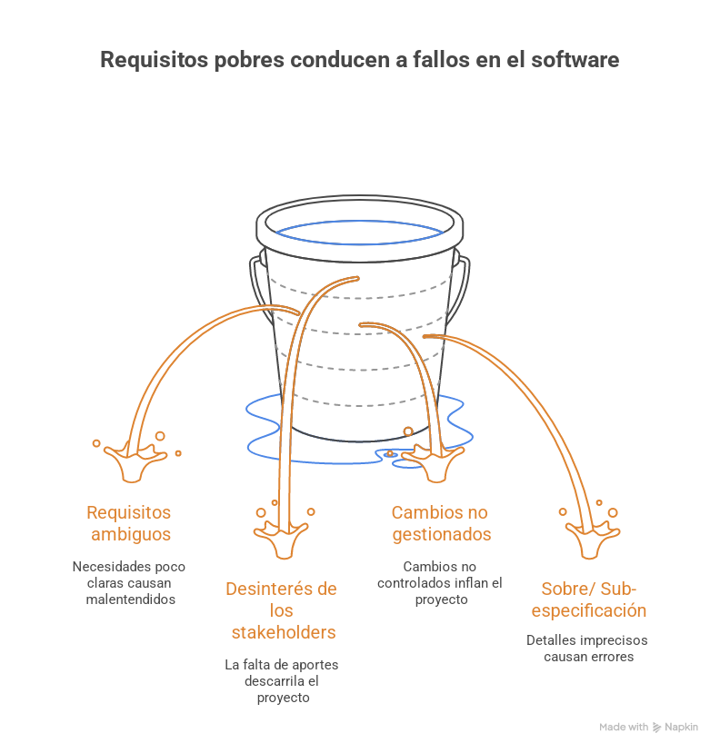
Problemas Comunes en la Ingeniería de Requerimientos
  "El 60% de los errores en software se originan en requerimientos mal definidos" Pressman

Slide 54
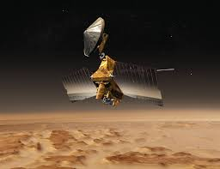
Ejemplos Reales de Fallos por Mala Gestión de Requerimientos
a) NASA Mars Climate Orbiter (1999)
Contexto: Misión para estudiar el clima de Marte.
Error:
  Un equipo (Lockheed Martin) usó unidades imperiales (libras-fuerza), mientras que la NASA esperaba unidades métricas (newtons).
  El software de navegación no validó la consistencia de los datos.
Consecuencia:
  La sonda se destruyó al entrar en la atmósfera de Marte por un error de altitud (pérdida de $125 millones).
Lección clave:
  Requerimientos técnicos deben ser explícitos y validados entre equipos.
  Importancia de los estándares de documentación y pruebas de compatibilidad.

Slide 55

Ejemplos Reales de Fallos por Mala Gestión de Requerimientos
b) Sistema de Salud del Reino Unido (NPfIT – 2002-2011)
Contexto: Proyecto de digitalización de historiales médicos (€12.7 mil millones).
Errores:
  Requerimientos demasiado genéricos y cambiantes.
  Falta de participación de médicos y hospitales en la especificación.
  Subestimación de la complejidad legal (privacidad de datos).
Consecuencia:
  Cancelado en 2011 por incumplimiento de objetivos y sobrecostos.
Lección clave:
  Involucrar a los usuarios finales (médicos, pacientes) desde el inicio.
  Usar enfoques iterativos (ej. prototipos) para refinamiento progresivo.

Slide 56

Ejemplos Reales de Fallos por Mala Gestión de Requerimientos
c) Boeing 737 MAX (2019)
Contexto: Actualización del avión con nuevo software (MCAS).
Error:
  Requerimientos de seguridad no documentados adecuadamente.
  Falta de transparencia con pilotos sobre el funcionamiento del MCAS.
Consecuencia:
  Dos accidentes fatales (346 muertes) y grounding global del avión.
Lección clave:
  Los requerimientos de sistemas críticos deben priorizar seguridad sobre plazos.
  Trazabilidad obligatoria entre requerimientos, diseño y pruebas.

Slide 57
Ejemplos Reales de Fallos por Mala Gestión de Requerimientos
Ejemplo Práctico para Discusión en Clase
Caso: Un banco quiere desarrollar una app móvil para pagos.
Requerimiento inicial: "La app debe ser rápida y segura".
Actividad:
Identificar ambigüedades en el requerimiento.
Redactar una versión mejorada
Notes:
Problema: ¿Qué significa "rápida"? ¿Qué estándares de seguridad aplicar?
Redactar una versión mejorada (ej: *"La app debe procesar transacciones en <2 segundos y usar encriptación AES-256"*).

Slide 58
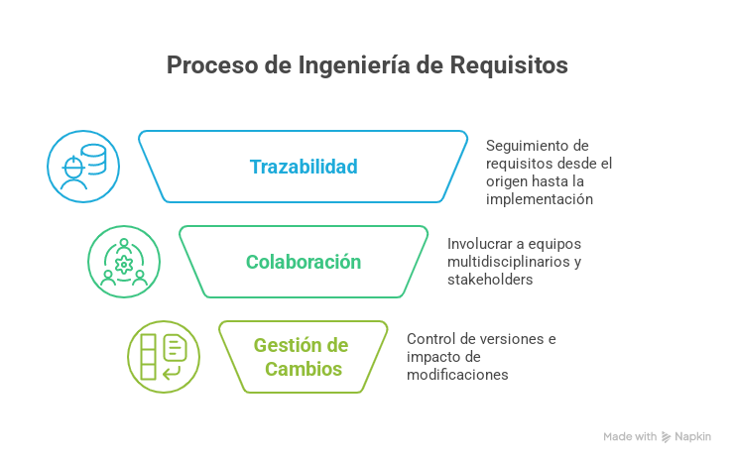
Herramientas de Software para la Ingeniería de Requerimientos
La ingeniería de requerimientos eficiente requiere herramientas que faciliten:

Slide 59
Herramientas de Software para la Ingeniería de Requerimientos
Herramienta | Trazabilidad | Colaboración | Integraciones | Costo | Mejor para
JIRA | Alta (con plugins) | Excelente | Confluence, Slack, GitHub | $$ (por usuario) | Equipos ágiles/startups
IBM DOORS | Muy alta | Moderada | Limited (enterprise) | $$$$ | Industrias reguladas
Trello | Básica | Buena | Slack, Google Drive | $ (gratis básico) | Proyectos pequeños
Modern Requirements | Alta | Buena | Azure DevOps | $$$ | Equipos Microsoft
Notes:
a) JIRA (Atlassian)
Uso principal: Gestión ágil de requerimientos (SCRUM, Kanban).
Funcionalidades clave:
Creación de user stories y epics.
Integración con Confluence para documentación.
Plugins como JIRA Requirements Management para trazabilidad avanzada.
Ventajas:
Ideal para startups y equipos ágiles.
Personalizable con add-ons.
Limitaciones:
Requiere configuración avanzada para proyectos complejos.
b) IBM Rational DOORS
Uso principal: Proyectos críticos (aeroespacial, automotriz, médico).
Funcionalidades clave:
Trazabilidad end-to-end con matrices de impacto.
Cumplimiento de estándares (ISO 26262, DO-178C).
Soporte para requisitos jerárquicos y basados en modelos (MBSE).
Ventajas:
Robustez para sistemas de alta seguridad.
Limitaciones:
Curva de aprendizaje pronunciada.
Costo elevado (para grandes empresas).
c) Trello
Uso principal: Equipos pequeños o proyectos simples.
Funcionalidades clave:
Tableros visuales con tarjetas (drag-and-drop).
Integración con Slack y Google Drive.
Ventajas:
Intuitivo y rápido de implementar.
Limitaciones:
Falta de trazabilidad avanzada.
d) Modern Requirements4DevOps
Uso principal: Equipos que usan Azure DevOps.
Funcionalidades clave:
Captura de requisitos mediante IA (análisis de texto natural).
Generación automática de diagramas (flujos, UML).

Slide 60
Tendencias Actuales en la Ingeniería de Requerimientos
1. Inteligencia Artificial (IA) en la Ingeniería de Requerimientos
Impacto y aplicaciones concretas:
Automatización de la recolección:
  Herramientas como:
    ReQMind: Usa NLP para extraer requisitos de correos, reuniones o documentos legacy.
    IBM Watson Requirements Quality Assistant: Detecta ambigüedades en requisitos naturales.
  Ejemplo práctico:
    Un banco usa IA para analizar 500 páginas de regulaciones financieras y generar requisitos técnicos automáticamente, reduciendo un 70% el tiempo de análisis.
Generación de requisitos con IA conversacional:
  ChatGPT/Gemini:
    Prompt: "Genera 10 requisitos no funcionales para una app de telemedicina con HIPAA compliance".
    Resultado: Incluye seguridad end-to-end, logs de auditoría, tiempo de respuesta <1s.
Notes:
El NPL (Natural Language Processing o Procesamiento de Lenguaje Natural) es una rama de la IA que permite a las máquinas comprender, interpretar y generar lenguaje humano

Slide 61
Tendencias Actuales en la Ingeniería de Requerimientos
2. Automatización de Procesos
Técnicas y herramientas:
Generación automática de documentación:
  Swagger/OpenAPI: Transforma requisitos de APIs en documentación interactiva.
  Ejemplo: Un equipo de desarrollo usa Swagger para convertir user stories en especificaciones técnicas en minutos.
Trazabilidad con IA:
  Herramientas como Visure o Jama Connect:
    Vinculan requisitos con código fuente y casos de prueba automáticamente.
    Caso de estudio: Empresa automotriz reduce errores en requisitos de seguridad ISO 26262 en un 40%.

Slide 62
Tendencias Actuales en la Ingeniería de Requerimientos
3. Tendencias Emergentes
a) Ingeniería de Requerimientos Basada en Modelos (MBRE)
Uso de UML/SysML:
  Diagramas de secuencia para validar flujos de requisitos complejos (ej: sistemas IoT).
  Herramienta: Cameo Systems Modeler.
b) Requerimientos para Sistemas Autónomos:
Desafío: Cómo especificar requisitos éticos en IA (ej: coches autónomos ante dilemas morales).
Solución: Marcos como IEEE 7000 para requisitos éticos cuantificables.
c) Low-Code/No-Code para Prototipado:
Plataformas como Miro o FigJam:
  Stakeholders no técnicos diseñan prototipos arrastrando componentes, generando requisitos visuales.

Slide 63
Resumen
Las tareas de la ingeniería de requerimientos se realizan para establecer un fundamento sólido para el diseño y la construcción.
La ingeniería de requerimientos ocurre durante las actividades de comunicación y modelado que se hayan definido para el proceso general del software.
Los miembros del equipo de software llevan a cabo siete funciones de ingeniería de requerimientos: concepción, indagación, elaboración, negociación, especificación, validación y administración.
En la concepción del proyecto, los participantes establecen los requerimientos básicos del problema, definen las restricciones generales del proyecto, así como las características y funciones principales que debe presentar el sistema para cumplir sus objetivos.

Slide 64
Resumen
La elaboración amplía aún más los requerimientos en un modelo: una colección de elementos basados en escenarios, clases y comportamiento, y orientados al flujo.
El modelo hace referencia a patrones de análisis: soluciones para problemas de análisis que se ha observado que son recurrentes en diferentes aplicaciones.
Conforme se identifican los requerimientos y se crea su modelo, el equipo de software y otros participantes negocian la prioridad, la disponibilidad y el costo relativo de cada requerimiento.
Además, se valida cada requerimiento y su modelo como un todo comparado con las necesidades del cliente a fin de garantizar que va a construirse el sistema correcto

